Slide 1


Slide 2

Проблема безопасности маленьких детей жизненно важна. Родители, не уделяющие обучению личной безопасности дошкольников, могут столкнуться с угрозой для жизни ребёнка, подвергая его риску во многих ситуациях. Многие пытаются не думать о плохом, перекладывают ответственность по просвещению малыша на воспитателя детского сада, няню и даже догадливость самого ребёнка. Дошкольник понимает далеко не всё, а безопасности нужно учить с детства. Какие опасности подстерегают кроху и как родителям научить его безопасному поведению…

Slide 3
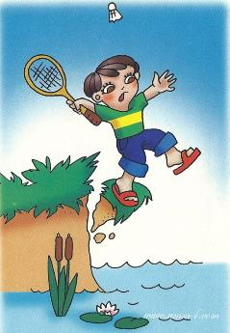
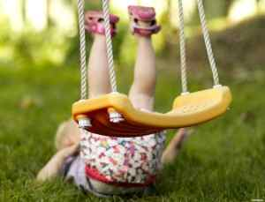
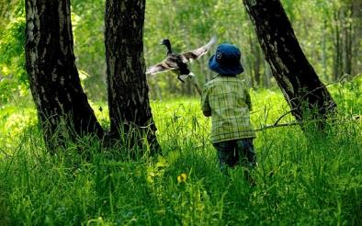
Какие опасности подстерегают ребёнка?
Маленькому исследователю мир кажется огромным. Каждый день малыш открывает для себя что-то новое, сталкиваясь с препятствиями и неудачами, достигая новых результатов и побед. Давайте посмотрим, какие опасности таит в себе мир, окружающий дошкольника.

Slide 4
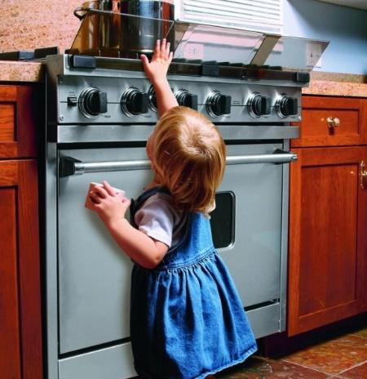
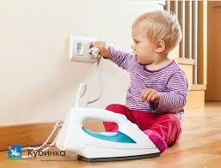
Ребёнок один дома.
  В каком возрасте ребёнка уже можно оставлять одного? Тут всё индивидуально. Имеет важность возраст ребёнка, уровень его самостоятельности и степень вашего доверия ему. Как только вы решили приучать ребёнка оставаться на какое-то время одному дома, обратите внимание на некоторые важные детали:
Учите запоминать и произносить своё имя,
а также имена родителей, адрес, номер телефона.
Поместите опасные для ребёнка предметы в недоступную для него зону (лекарства, бытовую химию, режущие предметы, спички).
Перед уходом проверяйте, выключили ли вы газ и электроприборы.
Объясните, как опасны для ребёнка спички и розетки.
Выходя, тщательно закрывайте окна, балконы и входную дверь. Объясните ребёнку, что нельзя открывать дверь незнакомцам.

Slide 5
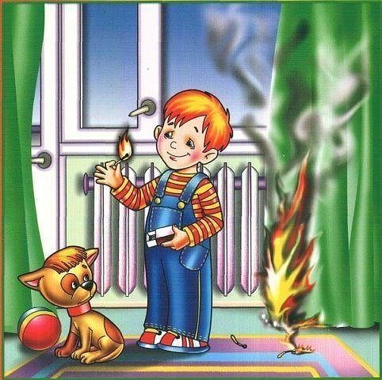
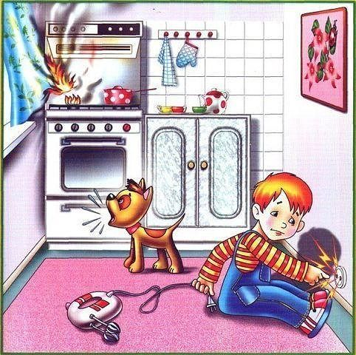
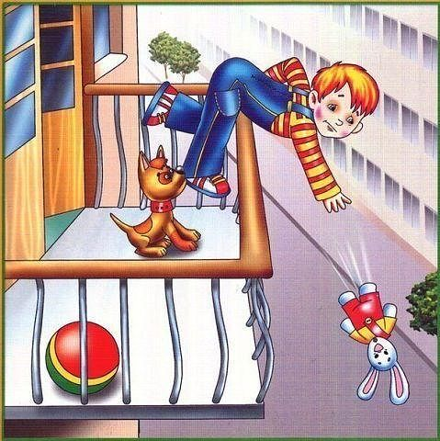
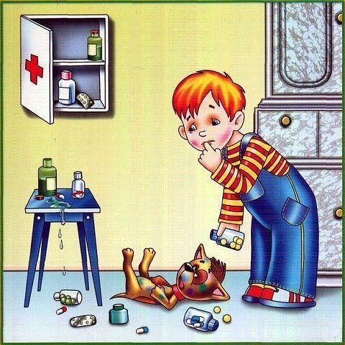
Источники бытовых травм:
* лекарства
* бытовая химия
* вода
* газ
* горячие предметы и огонь
* скользкие полы
* острые углы
* окна, балконы

Slide 6
Как сделать родителям жизнь малыша дома безопасной?
Старайтесь не оставлять детей без присмотра.
Если не можете быть рядом с ребенком постоянно – приобретите видеоняню.
Не держите на видном месте моющие средства (под раковиной) и лекарства (в тумбочке).
Помогайте ребёнку мыться в ванне.
Уберите подальше от детей спички и зажигалки, ножи, ножницы и иглы.
Оставляя ребёнка одного в комнате, убедитесь, что окна и балконные двери закрыты. Москитные сетки не спасают от падения.
Острые углы закройте специальными накладками, розетки – заглушками, а двери придерживайте фиксаторами.
Демонстрируйте хороший пример сами: не высовывайтесь из окон, не сидите на краю ванны.

Slide 7
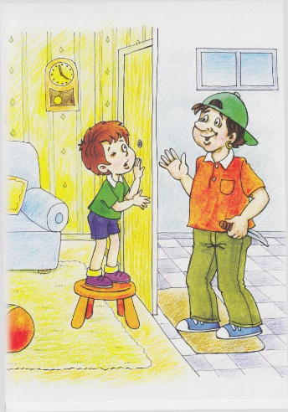
Ребёнок и посторонние.
Известно, что злодеи нередко использует доверчивость и наивность детей. По большей мере в этом виноваты родители, не объясняющие крохе с ранних лет правила поведения с незнакомцами.
Чтобы научить малыша осторожности, нужно доступно донести ему информацию, что все, не являющиеся родственниками, — посторонние люди (даже если они появляются дома).

Slide 8
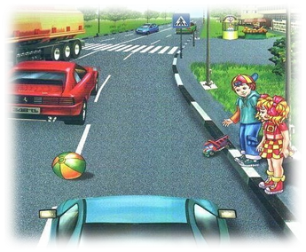
Ребёнок на улице.
Улица несёт множество опасностей для ребёнка, даже если он гуляет под присмотром родителей или няни. Обращайте внимание на то, насколько комфортна и безопасна детская площадка, где гуляет ребёнок, далеко ли проезжая часть, есть ли опасности во дворе (подвалы, люки, машины, подозрительные компании, бродячие или домашние животные).
С самого раннего возраста маленький «путешественник» должен знать, что делать, если потерялся:
Не нужно бегать и плакать.
Надо стоять на том месте, где ты обнаружил, что мамы рядом уже нет.
Вместо или вместе с плачем нужно кричать: «Мама, я здесь!»
С того места, где потерялся, можно уйти только с дядей полицейским, он поможет найти маму.
Не уходи с незнакомыми людьми, даже если они говорят, что знают, где твоя мама. Только дяде полицейскому можно сказать свое имя и адрес.

Slide 9
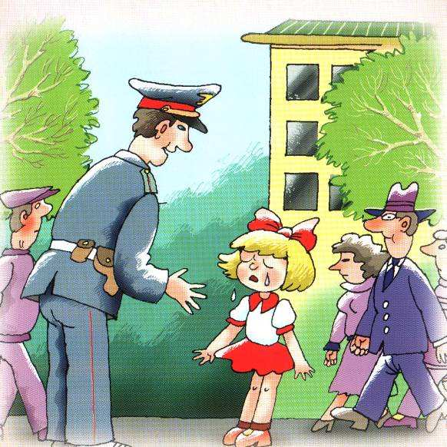
Ребёнок в общественных местах.
Отправляясь с ребёнком в магазин или на рынок, посещая праздники и спортивные соревнования, задумайтесь, как обезопасить его в местах скопления людей.
Дошкольника нужно научить, как вести себя, если он потерял из виду родителей.
К этому перечню можно добавить ещё поведение дошкольника на воде, на солнце, на льду, в поездках, экстремальных ситуациях, общение с животными.

Slide 10
Безопасная прогулка
Чтобы сделать прогулку дошкольника приятной, нужно позаботиться о его безопасности:
Присматривайте за ребёнком или договоритесь об этом с соседями, гуляющими с детьми.
Выбирайте безопасное место для игр, подальше от шоссе.
Внимательно следите за малышом у качелей, на горках и других аттракционах.
Учите ребёнка быть осторожным, приближаясь к качелям.
Будьте внимательны, переходя дорогу с коляской.
Соблюдайте правила дорожного движения и учите им ребёнка.
Объясняйте ребёнку, что нужно следить, не едет ли машина во дворе.
Не разрешайте доставать мяч из-под машины.
Обучите технике безопасности при катании на самокате и велосипеде.
Не позволяйте ребёнку приближаться к животным – бродячим или чужим. Они могут оказаться злобными.

Slide 11
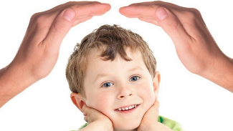
Во всех ситуациях ребёнок должен чётко понимать, что безопасность — это главное, и во многом она зависит от него.
А от родителей зависит, насколько он уяснит правила безопасности в различных жизненных ситуациях!

Slide 12
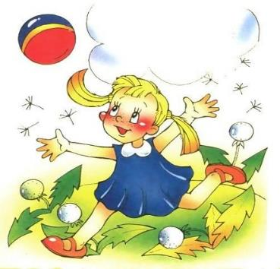
Здоровья Вам и вашим детям!!!
Спасибо за внимание!

